Slide 1




Slide 2

Введение в ADO.NET.
Что такое ADO.NET?
Исторический экскурс в технологии доступа к данным
Сравнительный анализ технологий доступа к данным.
Сравнительный анализ понятий драйвер и провайдер
Пространства ADO.NET
Модели работы ADO.NET
Концепция интерфейсов и базовых классов ADO.NET
Обзорный пример использования ADO.NET для доступа к источнику данных

Slide 3
ADO.NET (ActiveX Data Objects) - часть платформы .NET Framework, представляющая различные службы для доступа к реляционным данным.
Пользовательские приложения, могут использовать ADO.NET для соединения, обработки и обновления данных в различных источниках.

Slide 4
Исторический экскурс в технологии доступа к данным
Существует большой выбор баз данных, которыми можно воспользоваться для реализации потребностей вашего приложения.
Изначально, каждый производитель баз данных предлагал свой набор функций для работы с ней, причем никакого стандарта этих функций не было.
Для связи с каждой базой данных использовались разные функции, каждый разработчик тратил большое количество времени на знакомство и погружение в тонкости API конкретной базы данных.
Естественно такая ситуация не могла устраивать программистов. В силу этого началась разработка некоторой унифицированной технологии для доступа к различным базам данных.
Первостепенную роль в этом сыграла компания Microsoft.

Slide 5
Исторический экскурс в технологии доступа к данным
ODBC (Open DataBase Connectivity) – программный интерфейс (API), который позволяет единообразно обращаться к различным источникам данных не задумываясь о тонкостях и особенностях данного источника.
Важным понятием технологии ODBC является драйвер.
Драйвер – набор библиотек для доступа к тому или иному источнику данных ODBC. Например, если вам нужен, доступен через ODBC к СУБД MS SQL Server следует проинсталлировать соответствующий драйвер.
Источник данных получает информацию о вызове своей функции из драйвера ODBC. Осуществляется вызов, после чего результат работы возвращается обратно по цепочке к
приложению.
Драйвер ODBC преобразовывает вызов функции ODBC в соответствующий
вызов для источника данных
Приложение
выполняет вызов
функции ODBC

Slide 6
Исторический экскурс в технологии доступа к данным
DAO (Data Access Objects) - основана на технологии баз данных Microsoft Jet. Microsoft Jet - процессор баз данных, предназначенный для Microsoft Access.
Данный процессор является первым объектно-ориентированным интерфейсом для связи с Microsoft Access (в отличие от технологии ODBC, где доступ реализован в процедурном стиле).
DAO обеспечивал доступ и к другим СУБД, например таким как MS SQL Server, Firebird, MySQL и т.д. При возникновении такой ситуации DAO использовал ODBC, т.е. производилось преобразование вызовов DAO в соответствующие вызовы ODBC, что естественно замедляло работу приложения.
Разработка закончилась в 2001 году.

Slide 7
Исторический экскурс в технологии доступа к данным
OLE DB (Object Linking and Embedding Database) – набор COM интерфейсов, которые позволяют приложениям обращаться к различным источникам данных (как реляционным, так и другим).
Схема взаимодействия OLE DB и приложения схожа с ODBC.
Провайдер – набор объектов, реализующих множество COM интерфейсов для доступа к источнику данных. Например, провайдер для доступа к файловому хранилищу, провайдер для доступа к локальной папке, провайдер для взаимодействия с MySQL.
OLE DB была разработана для использования в рамках C и C++, а также для языков с C-подобными вызовами функций.

Slide 8
Исторический экскурс в технологии доступа к данным
Технология ADO (ActiveX Data Objects) предоставляет набор объектов для высокоуровневого доступа к источникам данных вне зависимости от их типа.
Технологию ADO могут использовать программисты C++, VB, JScript и другие. Фактически ADO является надстройкой над OLE DB, упрощающей особенности использования OLE DB. Естественно из-за этого есть некоторые потери в скорости взаимодействия по сравнению с чистым OLE DB.
ADO.NET – технология доступа к данным в рамках платформы .Net Framework. Она содержит набор пространств для доступа к технологиям OLE DB и ODBC, СУБД MS SQL Server и Oracle.

Slide 9
Архитектура ADO.NET
Двумя основными компонентами ADO.NET является
поставщик данных .NET Framework;
автономная модель хранения данных.
Поставщик данных .NET Framework используется для соединения с базой данных, выполнения команд и получение результатов выполнения команд.
Автономная часть архитектуры, представленная в виде класса DataSet, является расположенным в оперативной памяти кэшем данных, для хранения результатов, получаемых от поставщика данных.
Достоинства:
Разделение архитектуры на две независимые части позволяет использовать технологию ADO.NET для построения многоуровневых приложений, а так же для создания приложений, использующих различные источники данных.

Slide 10
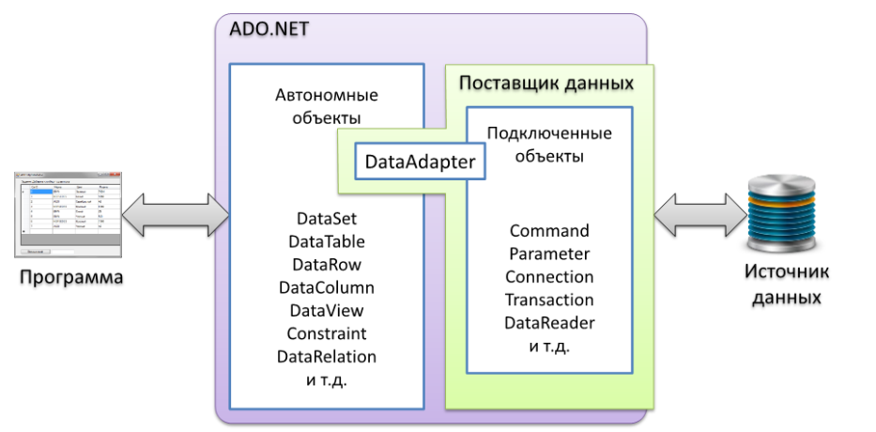
Архитектура ADO.NET

Slide 11
Архитектура ADO.NET
Особенности ADO.NET
Все классы, предоставляемые технологией ADO.NET можно отнести к подключаемой части или автономной.
Единственное исключение - класс DataAdapter, который является посредником между подключенной и автономной частями ADO.NET.
Объект DataAdapter представляет собой набор команд для заполнения данными автономной части, а так же для передачи отложенных изменений обратно в источник данных

Slide 12
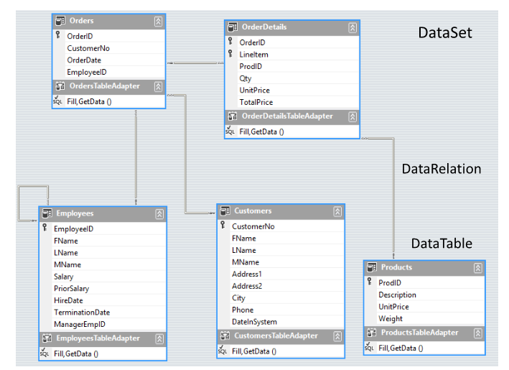
Автономная часть
Главным объектом автономной части ADO.NET является объект DataSet.
На абстрактном уровне объект DataSet является виртуальной базой данных, содержащей в себе таблицы с данными и отношения между таблицами.
Таблицы, содержащиеся в объекте DataSet являются экземплярами класса DataTable, а связи являются экземплярами класса DataRelation.
Автономная часть ADO.NET находится в пространстве имен System.Data.

Slide 13
Поставщики данных .NET Framework
Поставщик данных .NET Framework используется для установления соединения с базой данных, выполнения команд и получения результатов.
Поставщики .NET Framework для разных источников данных:
Поставщик данных SQL Server – используется для приложений, работающих с базами данных MS SQL Server.
Поставщик данных OLE DB – используется для источников данных Microsoft Access и Microsoft Excel.
Поставщик данных ODBC – используется для приложений, работающих c источником данных через ODBC.
Поставщик данных Oracle – используется для приложений, работающих с Oracle

Slide 14
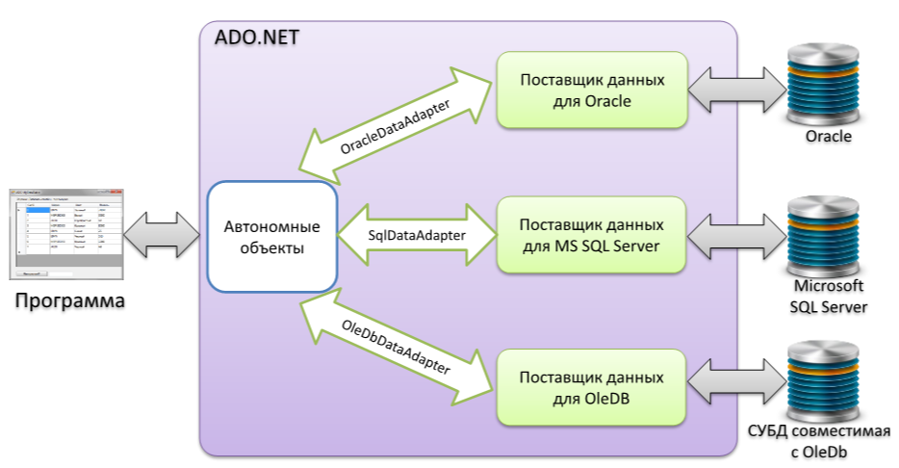
Поставщики данных .NET Framework

Slide 15
Основные объекты подключаемой части
Основные классы подключаемой части ADO.NET.
Connection - класс, позволяющий устанавливать подключение к источнику данных.
Transaction - класс, предоставляющий транзакцию для указанной команды
Command – класс, представляющий исполняемую команду в базовом источнике данных.
Parameter – класс, предоставляющий параметры, для указанной команды.
DataReader – класс, представляющий собой эквивалент конвейерного курсора с возможностью только чтения данных в прямом направлении.

Slide 16
Концепция интерфейсов и
базовых классов ADO.NET
Тип объекта | Базовый класс | Соответствующие интерфейсы | Описание
Connection | DbConnection | IDbConnection | Позволяет подключаться к хранилищу данных и отключаться от него.
Command | DbCommand | IDbCommand | Представляет SQL-запрос или хранимую процедуру.
DataReader | DbDataReader | IDataReader, IDataRecord | Предоставляет доступ к данным, предназначенным только для чтения
DataAdapter | DbDataAdapter | IDataAdapter, IDbDataAdapter | Передает наборы данных между вызывающим процессом и хранилищем данных. Адаптеры данных содержат подключение и набор из четырех внутренних объектов команд для выборки, вставки, изменения и удаления информации в хранилище данных
Parameter | DbParameter | IDataParameter, IDbDataParameter | Представляет именованный параметр в параметризированном запросе

Slide 17
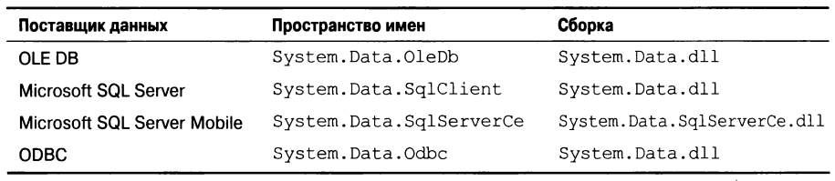
Пространства ADO.NET
Основным пространством имен ADO.NET является System.Data, которое содержит набор классов и пространств, реализующих работу с ADO.NET
System.Data.Common | Содержит базовые абстрактные классы (например, такие как DbConnection,DbCommand, DbDataAdapter, и так далее), которые переопределяются в специфических подпространствах
System.Data.OleDb | Используется для подключения к данным при помощи технологии OLE DB и работе с ними.
System.Data.Odbc | Используется для подключения к данным при помощи технологии ODBC и работы с ними.
System.Data.OracleClient | Используется для работы с базами данных Oracle.
System.Data.SqlClient System.Data.Sql | Используются для работы с базами данных SQL Server.

Slide 18
Модели работы ADO.NET
Библиотеки ADO.NET можно применять тремя концептуально различными способами:
в подключенном режиме,
в автономном режиме
с помощью технологии Entity Framework.
Подключенный уровень - база явно подключается к соответствующему хранилищу данных и отключается от него. При таком способе использования ADO.NET обычно происходит взаимодействие с хранилищем данных с помощью объектов подключения, объектов команд и объектов чтения данных.
Автономный уровень - позволяет работать с набором объектов, который представляет на стороне клиента копию внешних данных. При получении данных с помощью объекта адаптера данных подключение открывается и закрывается автоматически. Получив данные, вызывающий код может просматривать и обрабатывать их без затрат на сетевой трафик. А если нужно занести изменения в хранилище данных, то адаптер данных задействуется для обновления данных — при этом подключение открывается заново для проведения обновлений в базе, а затем сразу же закрывается.
Entity Framework позволяет взаимодействовать с реляционной базой данных с помощью объектов на стороне клиента, которые скрывают конкретные низкоуровневые особенности СУБД.

Slide 19
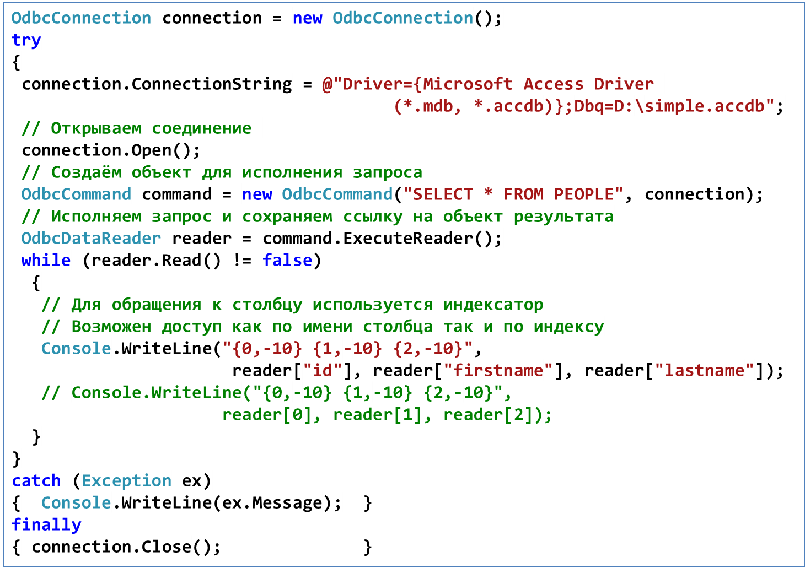
Пример создания подключения через ODBC

Slide 20
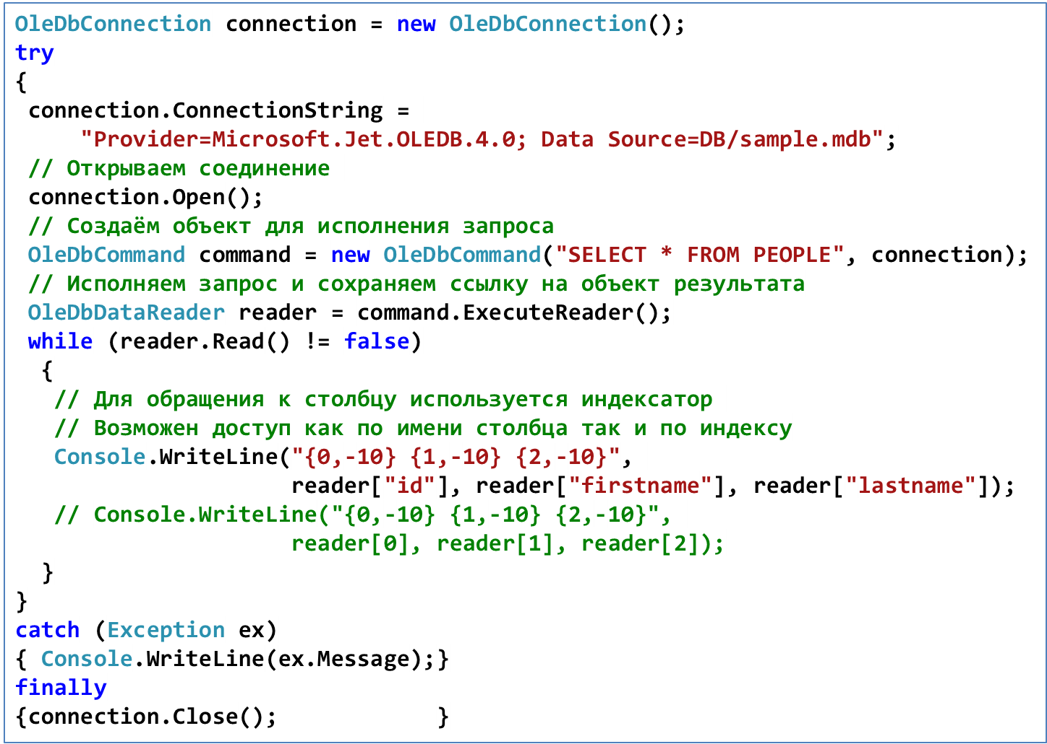
Пример создания подключения через OLE DB

Slide 21
System.Data.SqlClient
System.Data.Sql

Slide 22
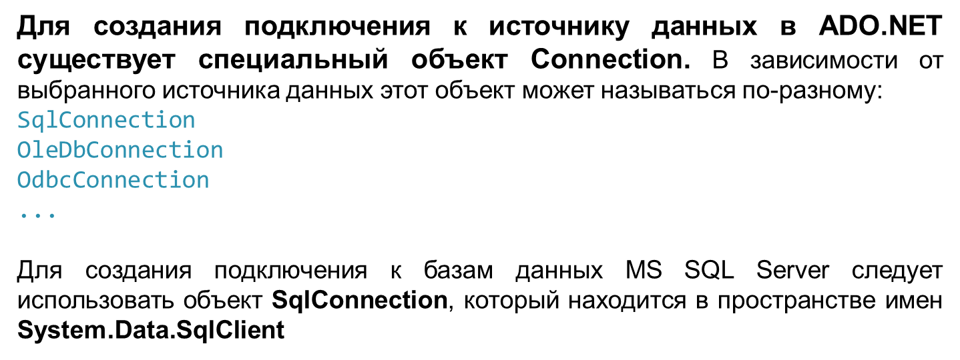
Создание подключений

Slide 23
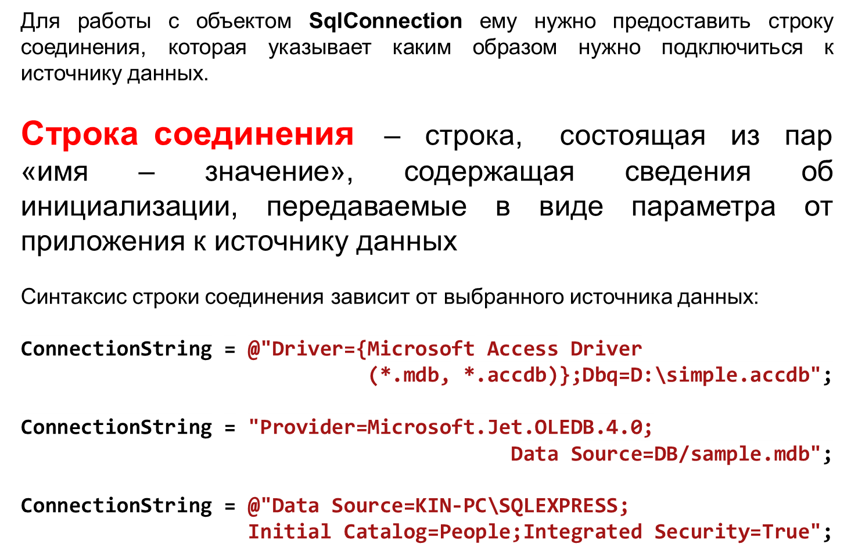
Объект SqlConnection

Slide 24
Строка подключения
Формат строки соединения является списком разделенных точкой с запятой пар «параметр - значение». Знак равенства (=) соединяет каждый параметр с его значением.
Основные параметры строки подключения к MS SQL Server БД:
Data Source – указывает имя SQL Server, к которому нужно подключиться
Initial Catalog – параметр, указывающий на имя базы данных на сервере, к которой нужно подключиться
Integrated Security – позволяет использовать для подключения к серверу данные учетной записи Windows или имя входа SQL Server.
User Id – позволяет указать имя входа SQL Server для подключения
Password – пароль имени входа SQL Server

Slide 25
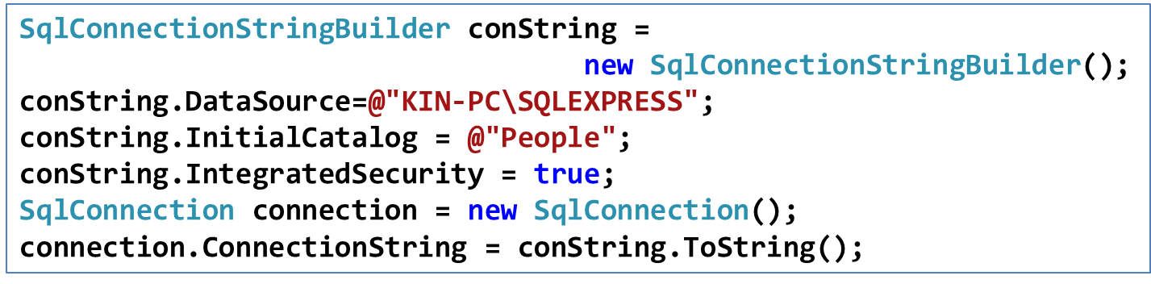
Объект SqlConnectionStringBuilder
Обеспечивает удобный способ создания и управления содержимым строк подключения.
Построитель строк подключения предоставляет строго типизированные свойства, соответствующие известным парам ключ/значение, которые разрешены SQL Server
SqlConnectionStringBuilder выполняет проверки на наличие недопустимых пар ключ/значение.

Slide 26
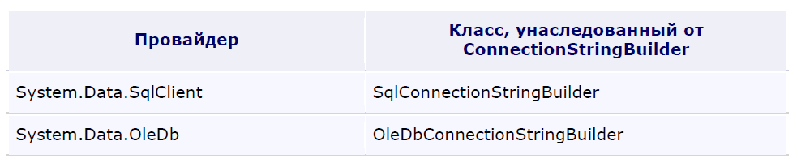
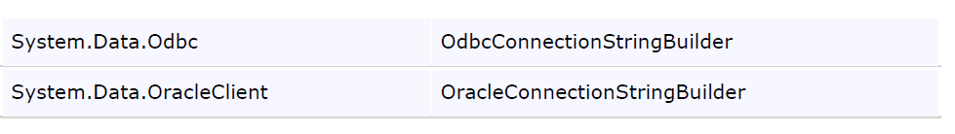
Класс ConnectionStringBuilder
предназначен для формирования строки соединения путём заполнения соответствующих полей класса

Slide 27
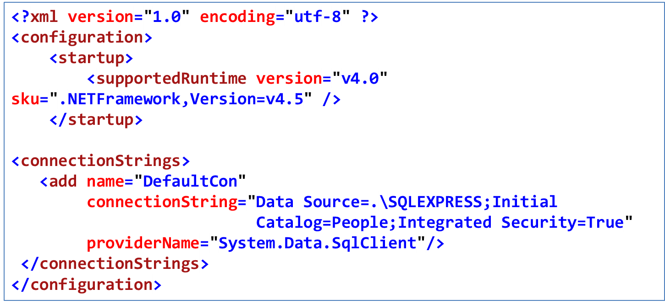
Использование файлов конфигурации (чтение)

Slide 28
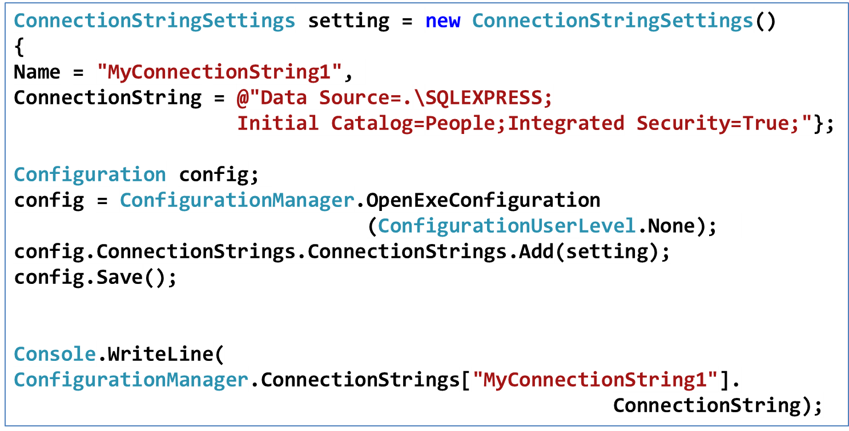
Использование файлов конфигурации (запись и чтение)

